Slide 2
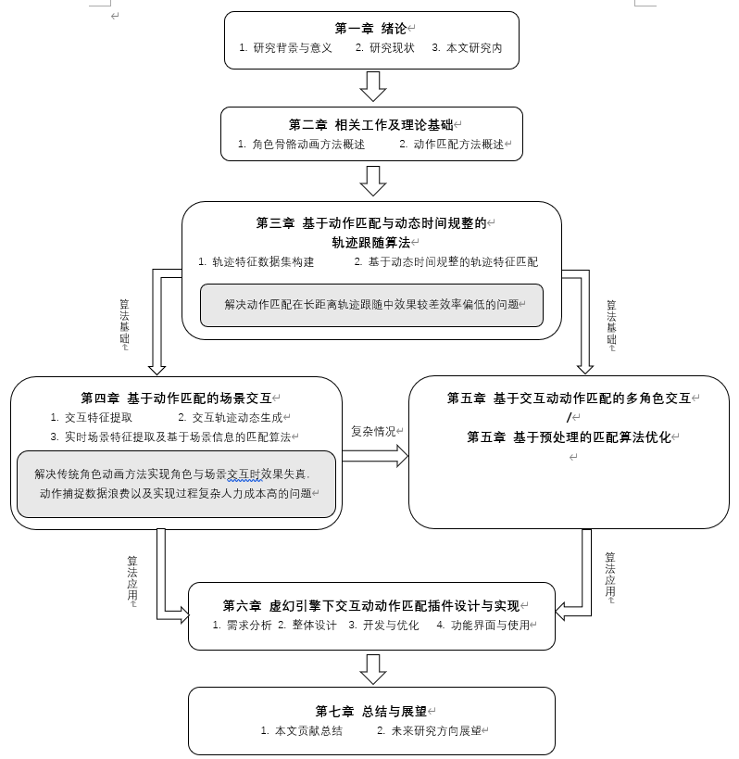
本文组织架构

Slide 3
本文研究内容框架

Slide 4
第3章 基于DTW的轨迹跟随算法

Slide 5
第4章 基于交互特征的场景交互算法

Slide 6
第5章

